Slide 1
智慧水利与防汛抗旱 丁 强
水利部南京水利水文自动化研究所
2019.06.03
Notes:
12345

Slide 2
主讲内容
水利信息化形势
智慧水利总体方案
三年行动方案
新时代防汛抗旱思路
智慧水利与防汛抗旱
防汛抗旱自动化

Slide 3
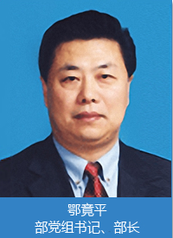
一、水利信息化形势
水利工程补短板
水利行业强监管
水利工程四大短板：
防洪工程
供水工程
生态修复工程
信息化工程
水利信息化的要求：
实用、安全
实用、安全

Slide 4
一、水利信息化形势
最近出台的重要文件：
《水利业务需求分析报告》（1+10）
《智慧水利总体方案》（1+8）
《水利网信能力提升三年行动方案（2019—2021年）》
另外还有：
水利网络安全管理办法
水利网信项目督查办法
水利信息资源共享管理办法
加快推进智慧水利的指导意见

Slide 5
二、智慧水利方案
智慧水利总体目标
基于水利业务需求分析成果，充分运用云、物、大、智、移等新一代信息技术，深化业务流程再造和业务模式创新，强化信息技术与水利业务深度融合：
构建覆盖全国江河水系、水利工程设施体系、水利管理运行体系的基础大平台；
建立水利部、流域管理机构和省三级自治、逻辑统一且服务于各层级、各专业水利业务应用的水利大数据；
建立涵盖洪水、干旱、水工程安全运行、水工程建设、水资源开发利用、城乡供水、节水、江河湖泊、水土流失和水利监督等主要水利业务需求的应用大系统；
建立多层级、一体化、主动感知智能防御的网络大安全；

Slide 6
二、智慧水利方案
智慧水利总体目标
编制《智慧水利总体方案》，研提了实现水利业务需求的目标、总体框架、技术路线、主要任务、重点工程等内容。为补齐四个短板和加强“江河湖泊、水资源、水工程、水利资金、水利政务”五个监管，提供全面的信息化技术支撑。
2021年， 补齐短板，支撑强监管。模仿
2025年， 初步实现，智慧水利。 替代
2035年， 全面支撑，水利现代化。超越

Slide 7
二、智慧水利方案
智慧水利主要任务：
1. 构建天空地一体化水利感知网
2. 完善全面互联高速可靠的水利信息网
3. 建设智慧水利大脑
4. 构建创新协同的智能应用
5. 提升网络安全威胁感知和应急处置能力
6. 构建多维并重的智慧水利保障体系

Slide 8
二、智慧水利方案
智慧水利9+1业务应用：
1. 洪水
2.干旱
3. 水利工程安全运行
4. 水利工程建设
5. 水资源开发利用
6. 城乡供水
7. 节水
8. 江河湖泊
9. 水土流失
10. 水利监督

Slide 9
二、智慧水利方案
智慧水利重点工程：
一、水旱灾害防御能力提升工程
二、节约用水与水资源监控能力提升工程
三、水工程建设与安全运行监控平台
四、河湖长效保护与动态管控平台
五、水生态与水土保持管理系统
六、水利综合监管平台
七、水公共服务平台建设工程
八、水利大数据中心建设工程
九、网络与安全能力提升工程
十、天空地一体化智能感知系统

Slide 10
二、智慧水利方案
安全：守住网络安全底线。
抓住及时发现漏洞，及时有效处置漏洞这两个关键和要害；建立发现漏洞、有效及时堵塞漏洞和严格责任追究三套机制。
以关键信息基础设施为重点，压实网络安全责任、强化漏洞监测与整改、强化攻防实战演练，提升网络安全防护能力，守住水利网络安全底线。

Slide 11
二、智慧水利方案
实用：部分领域取得突破。
针对水利对象点多面广、监管人员不足、问题发现困难等问题，应用遥感、移动互联网、大数据等技术，在河湖监管、水利督查、农村饮水等业务领域取得了突破。

Slide 12
三、三年行动方案
三年行动方案：
到2021年，按照建成安全、实用网信系统的总要求，针对差距大、风险高的薄弱环节，加快补齐信息化突出短板，快速提升强监管支撑能力，基本建成水利系统网络安全防护体系，初步构建天空地一体化监测感知网，实现网络全面互联、数据融合共享、对数据进行深度分析、挖掘以及关键业务智能应用，力争三年取得明显成效。

Slide 13
三、三年行动方案
十大行动：
1.水利网络安全防护提升行动
2.水利网络畅通行动
3.水利大数据治理服务行动
4.水文监测能力提升行动
5.水旱灾害预报调度能力提升行动
6.水利工程管理水平提升行动
7.水资源监控能力提升行动
8.河湖和水土保持遥感监测行动
9.水利综合监管能力提升行动
10.互联网+政务服务能力提升行动

Slide 14
三、三年行动方案
保障措施：
加强组织领导
加大投入力度
完善制度标准
加强队伍建设

Slide 15
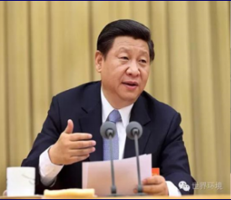
四、新时代防汛抗旱思路
从注重灾后救助向注重灾前预防转变
从应对单一灾种向综合减灾转变
从减少灾害损失向减轻灾害风险转变
再努力，尽全力，争全胜，进一步做好防汛抗旱防台风工作

Slide 16
四、新时代防汛抗旱思路
水利部：
水旱灾害防御司：
组织编制洪水干旱防治规划和防护标准、重要江河湖泊和重要水工程的防御洪水抗御旱灾调度以及应急水量调度方案并组织实施。承担水情旱情预警工作。组织协调指导蓄滞洪区安全建设、管理和运用补偿工作，承担洪泛区、蓄滞洪区和防洪保护区的洪水影响评价工作。
应急管理部：
防汛抗旱司：
组织协调水旱灾害应急救援工作，协调指导重要江河湖泊和重要水工程实施防御洪水抗御旱灾调度和应急水量调度工作，组织协调台风防御工作。

Slide 17
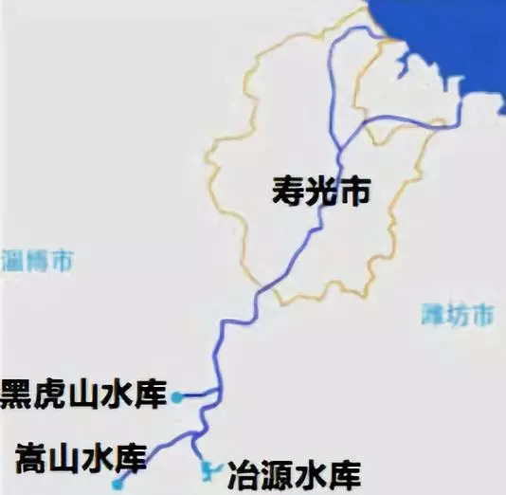
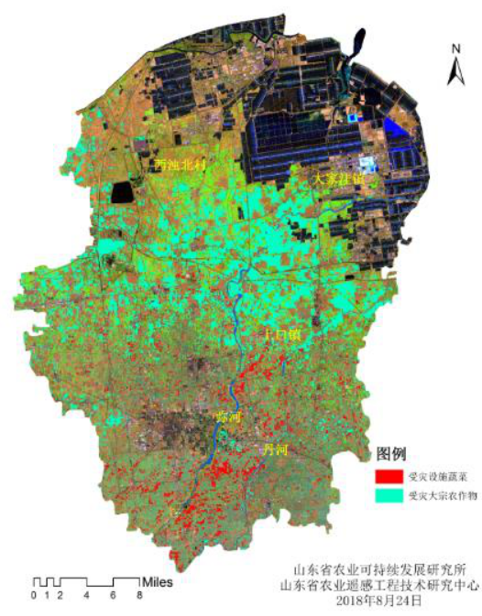
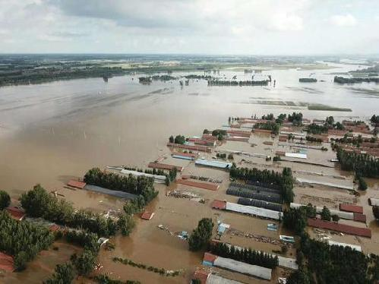
山东寿光：
2018年8月，连续的超强降雨是造成本次洪涝灾害的主要原因。
失灵的天气预报。预报40-70毫米，实际降雨量174.7毫米。
受到养殖场、违章建筑、采砂场的蚕食，下游河道萎缩，河道行洪不畅。
“十年九旱”带来的泄洪与抗旱尴尬。
Notes:
212334545

Slide 18
新疆哈密：
2018年7月31日6时至9时30分，哈密市伊州区沁城乡小堡区域短时间内集中突降特大暴雨，1小时最大降雨量达到110毫米（当地历史最大年降雨量52.4毫米），引发洪水。据统计，灾害造成20人遇难、8人失踪，8700多间房屋及部分农田、公路、铁路、电力和通信设施受损。另外，由于涌入射月沟水库（小型水库、库容678万立方米）的洪峰流量合计达1848立方米/秒，远远超过该水库300年一遇校核洪水标准（537立方米/秒），造成水库迅速漫顶并局部溃坝。
福建闽清：
2016年7月，“尼伯特”台风导致福州市闽清、永泰、闽侯、罗源和福州高新区5个县(区)63个乡镇受灾，受灾人口20.30万人，倒塌房屋9652间，转移人口12.47万人，直接经济损失70.56亿元。据统计，截至7月17日12时，上述5县(区)共计死亡83人，失踪19人。截至7月17日12时，核实闽清县总计因灾死亡73人、失踪17人。

Slide 19
五、智慧水利与防汛抗旱
防汛方面：
依托国家防汛抗旱指挥系统工程，在防洪方面，扩展并接入全口径气象、水雨情、工程调度、工情等等实时信息，社会经济信息、洪水调度方案、历史抗洪抢险救灾及应急管理预案等防洪基础信息，统筹考虑防洪、发电、航运、水资源、水生态、应急管理等调度需求，构建基于云平台技术架构的以大数据分析为支撑的综合防汛指挥决策平台，实现预测预报、优化调度、信息服务、会商决策的一体化、智能化，全力提高预报精度，延长预见期，提高调度决策能力，为防汛抗洪工作提供可靠支撑。

Slide 20
五、智慧水利与防汛抗旱
抗旱方面：
集成气象、水文、农情、遥感等多源干旱实时监测信息，以及作物分布、生长阶段、灌区分布、抗旱水源等抗旱基础信息，通过分区分阶段干旱监测指标筛选及指标阈值优选后，实现干旱监测指标和旱区基础信息相结合的网格化、标准化处理，形成集受旱分布、受旱程度、受旱面积、历史对比分析、可用水源、可调水量、物资仓库、抗旱队伍等干旱信息于一体的全国旱情综合评估一张图，支撑各级抗旱部门以及公众进行旱情核实、发布预警、指挥调度和协同抗旱，最大程度地减少干旱损失。

Slide 21
五、智慧水利与防汛抗旱
防汛抗旱是一项综合性的工程
监测和预报：
集水情，气象，海洋，城建，工情等各种实时信息，及时洪水预报，台风预报和旱情预报；
会商和调度：
及时多方会商，适时给出防汛防风防旱的调度预案和决策方案，通过有效合理智能调度，及时化解汛、风、旱的警情和减轻灾情；
应急抢险：
平时根据抢险方案多培训常演习，战时有序有效及时抢险救灾，把损失减少到最小。
Notes:
1234

Slide 22
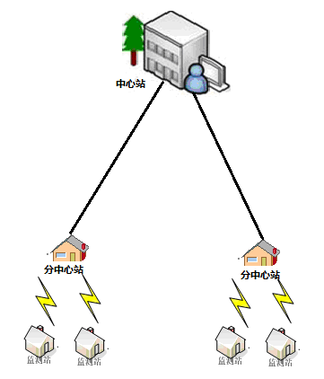
六、防汛抗旱自动化
自动化系统数据采集流程的不同
1）分级上传结构
监测数据——分中心——中心站。由各分中心校核存储上报，中心站存储。
现在的自动遥测系统，防汛遥测系统大部采用此种结构。优点是符合水文、防汛数据逐级采集上传的体制，对于自管数据来说，下面的权最大。缺点是，系统分散，开发和管理困难，易出现系统的质量参差不齐。

Slide 23
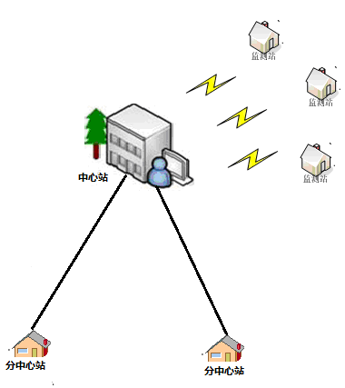
六、防汛抗旱自动化
自动化系统数据采集流程的不同
2）集中分发结构
监测数据——中心站——分中心——中心站。中心站集中收数，分发分中心站，分中心站校核存储上传——中心站存储
现在的水资源管理系统和部分水文遥测系统，防汛遥测系统采用此结构。优点是系统整体性、扩展性好，易开发和管理。缺点是，需要建立在网络的通信可靠，标准规范统一，这些都是需要有一定的基础。
这种总体结构上的确定是非常重要的，一般是以国家和省为单位进行总体设计和规划的。因此要慎重和周全。

Slide 24
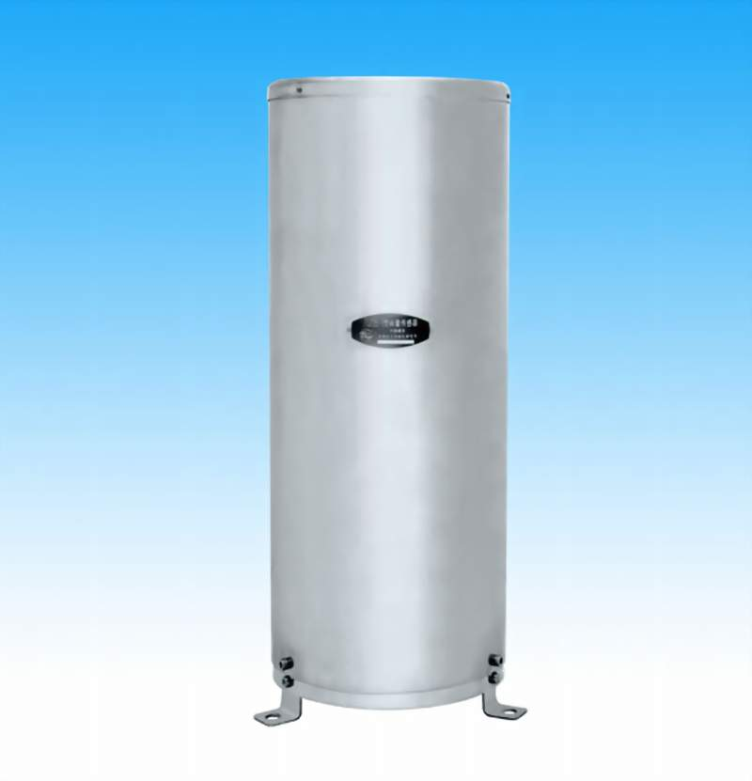
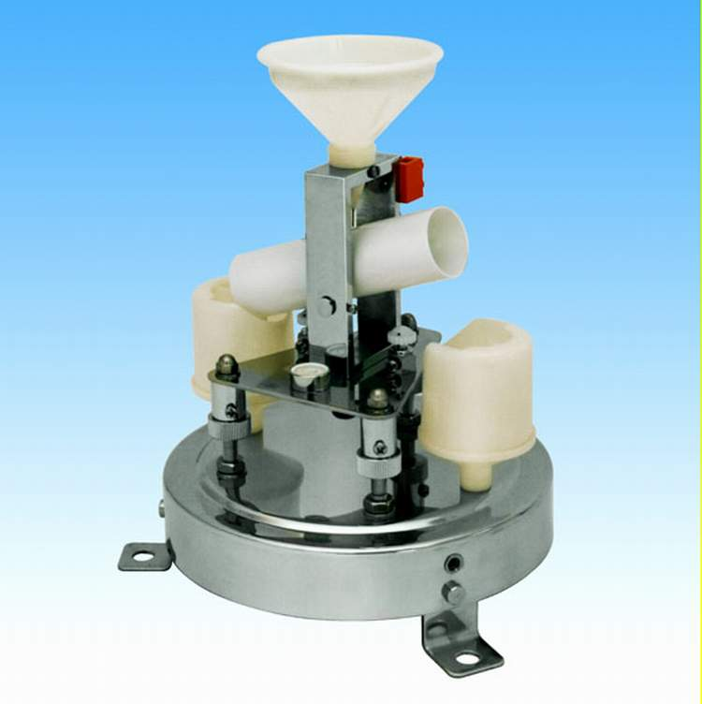
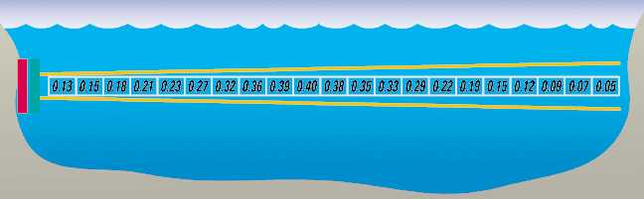
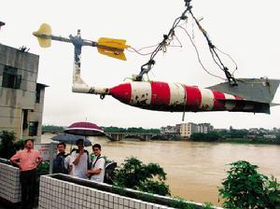
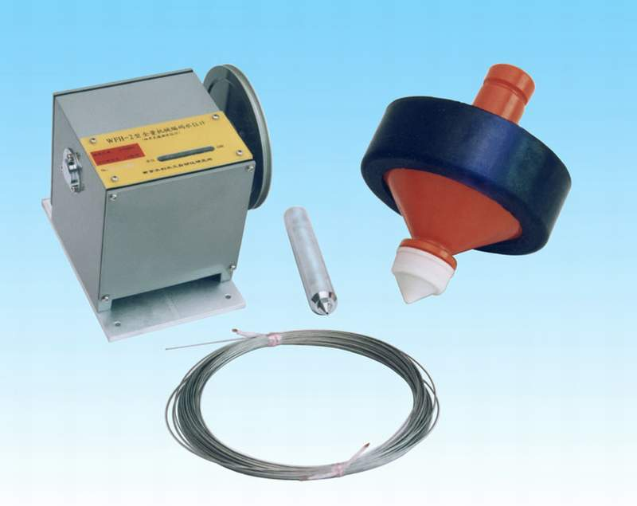
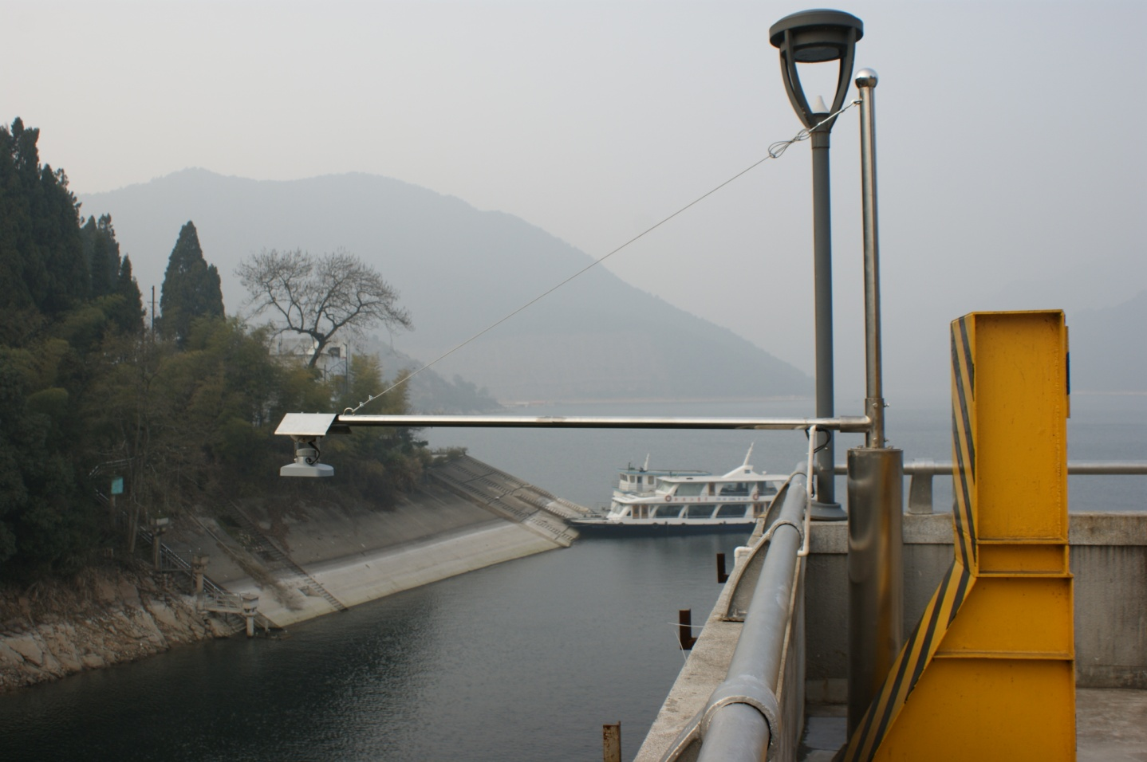
六、防汛抗旱自动化
由点推面感知
点雨量推算面雨量
接触和非接触式传感
水位，流速等监测由原来采用的接触式传感器，向非接触式发展

Slide 25
六、防汛抗旱自动化
遥感和雷达
采用高分卫星，气象卫星，光学和微波卫星。
利用高分辨率，对位置，环境等感知。
利用光谱特征，对水质，墒情等感知。
利用电磁波特性，对降雨，位移等感知。
无人区的水位，流速，降雨量，水质。

Slide 26
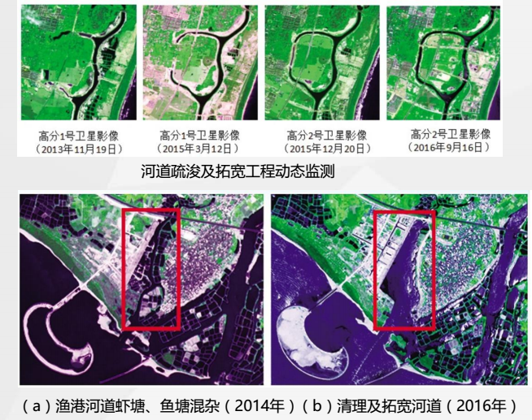
利用高分率遥感影像进行解译，通过提取多期遥感影像对比，得到湖泊河道动态监测图。

Slide 27
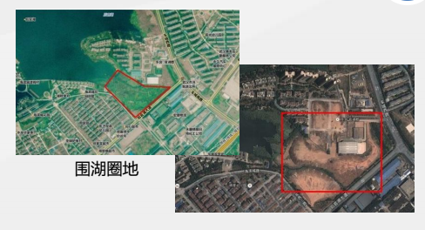
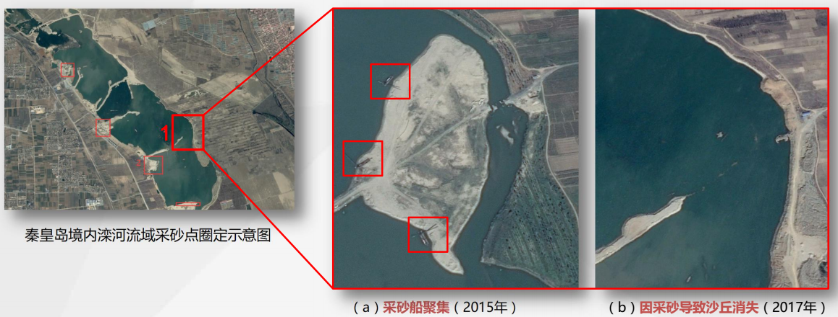
利用高分率遥感影像进行解译，通过提取多期遥感影像对比，得到采沙区、围湖圈地变化图。

Slide 28
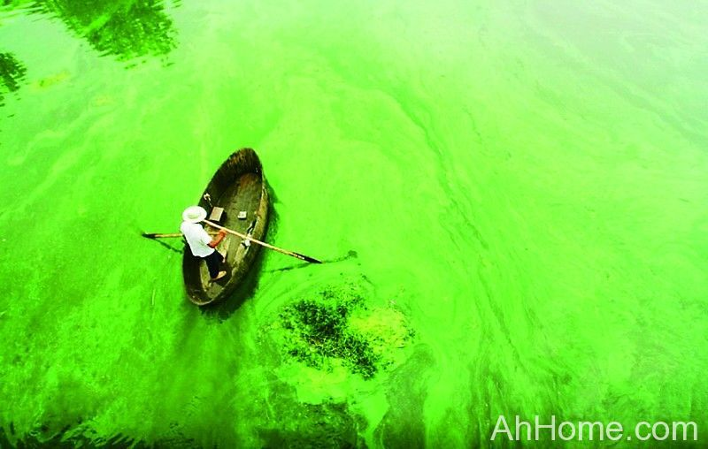
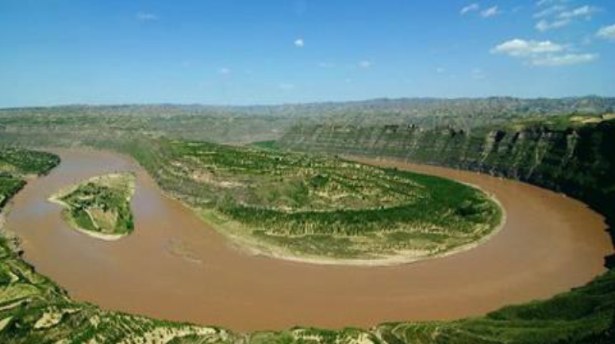
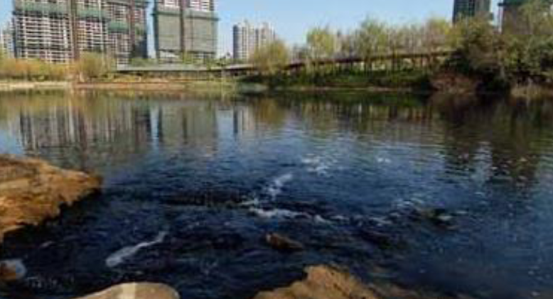
水环境监测
蓝藻监测
悬浮泥沙监测
排污监测
黑臭水监测
网箱养鱼

Slide 29
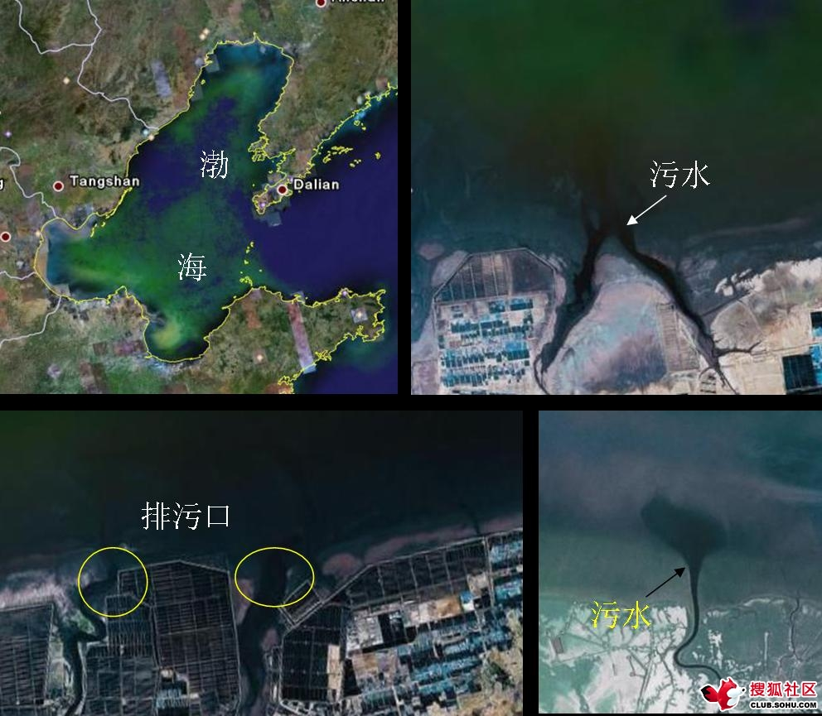
热污染和排污口监测
Notes:
212334545

Slide 30
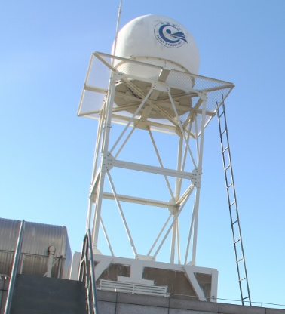
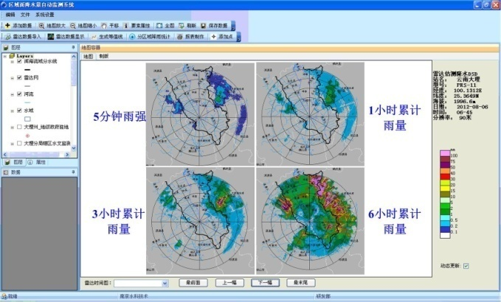
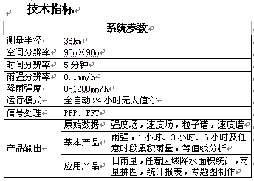
区域面雷达雨量自动监测
高时空分辨率：实测降雨站每5分钟输出步长为10秒的粒径谱、速度谱；现场监测站每5分钟输出空间分辨率为90* 90m²的面雨量场，优于目前500*500 m²的国际水平。
无缝隙的面雨量：在高时空分辨率基础上，实现36km半径内（约4000km²）空间的连续覆盖，增强雨量测量的代表性。

Slide 31
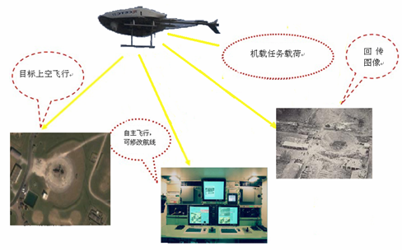
六、防汛抗旱自动化
无人飞机
随着极端气候的不断出现，对我水利部门的水文测量、应急救灾、水情预警、堤岸防护、污染探测等提出了更高的要求。
我国国土辽阔，地形复杂，平原、丘陵及山区交错，气象条件复杂，自然环境恶劣，无人机应急监测的应用，能够及时全面掌握水情及环境状态，发现和消除隐患，预防极端情况的发生，确保国家和人民安全 。适用于应急抢险，无人区监测，河长制督查。

Slide 32
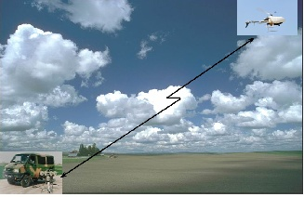
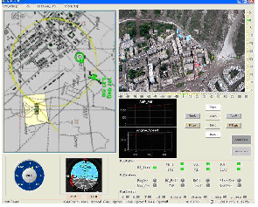
无人机到达预定目标后，可以通过摄像机对特定区域进行摄像，并将图像信息实时传输到远端指挥车上的显示屏上。对于夜间可以通过红外摄像机进行视频摄像。
无人机可通过低飞方式，通过电波流速仪对断面进行流速测量，通过雷达水位计对断面进行水位测量，并将测量的数据实时发送到远端计算机上。
无人机可通过摄像机的视频处理软件对河宽或缺口宽度进行测量，并将测量的数据实时发送到远端计算机 。
由于无人飞机的特点，感知的精度指标都要比标准的要求低，如果需要提高到水文指标代价很大。

Slide 33
六、防汛抗旱自动化
图像智能识别感知
图像水位监测
图像法水位测量利用图像传感器代替人眼获取水尺图像，通过图像处理技术检测水位线对应的读数，从而自动获取水位信息。
视频流速流量监测
基于视频图像的河流水面成像测速是一种定量的流动显示技术，以自然光为光源，以植物碎片、泡沫、细小波纹等天然漂浮物及水面模式为水流示踪物，通过图像分析估计示踪物在图像序列中的运动矢量，进而获得表面水流的速度矢量场。

Slide 34
六、防汛抗旱自动化
冰凌视频监测
基于图像流速监测和图像数字分析，可以监测冰凌移动的速度，冰凌大小和密度等。
水面浮游物视频监测
可以监测蓝藻的品种，面积和密度，防止污染的爆发。
视频为河长制服务
对河（湖）面的船只自动跟踪，分析和报警，遏制非法采沙，侵占岸基等非法时事件。

Slide 35
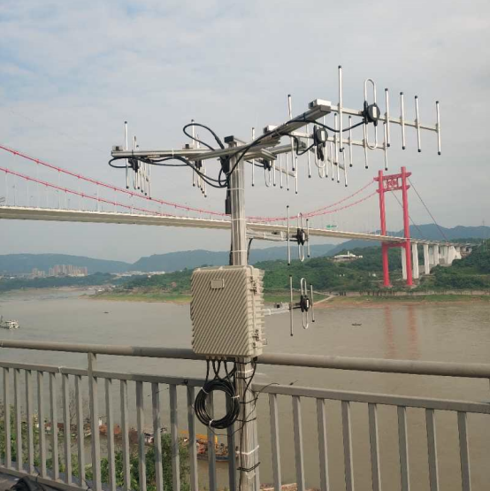
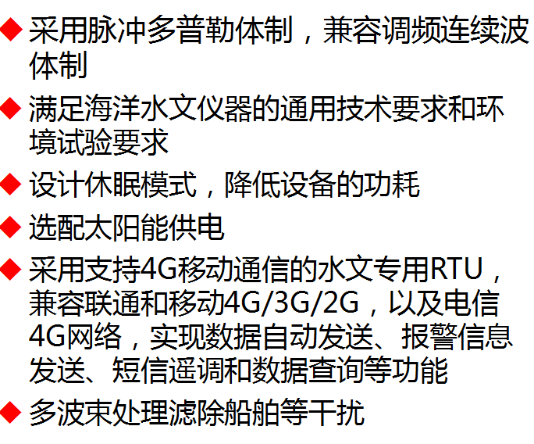
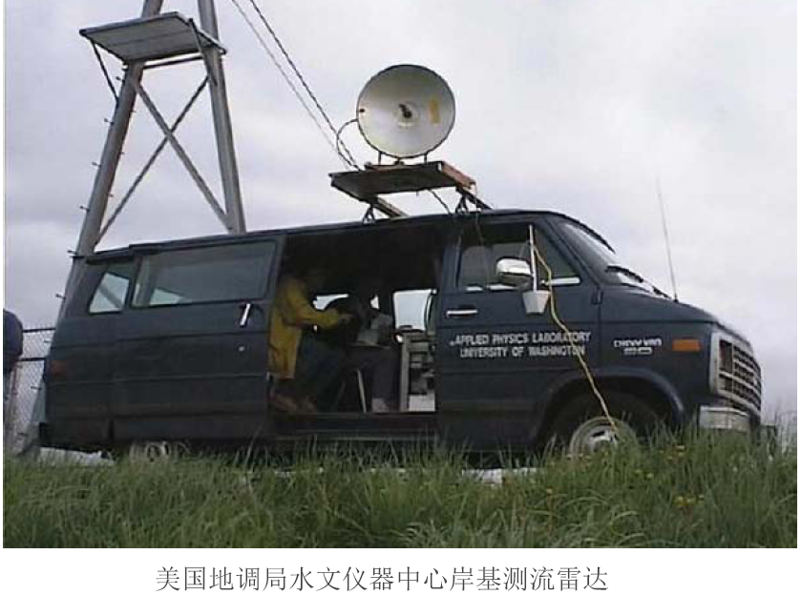
六、防汛抗旱自动化
测扫雷达流速检测

Slide 36
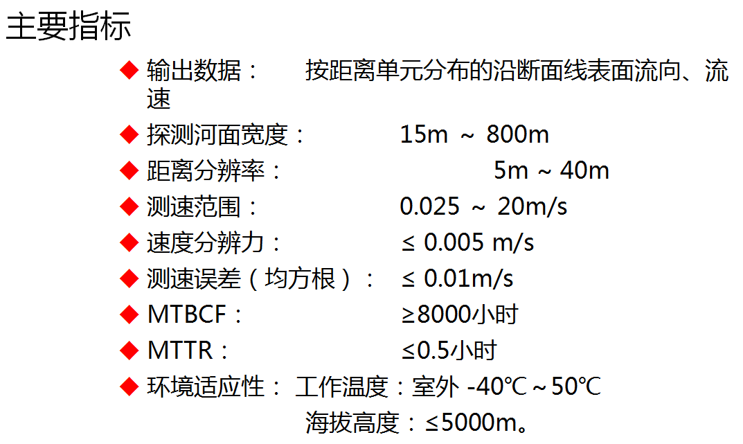
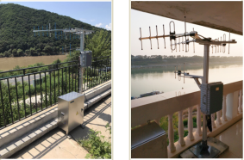
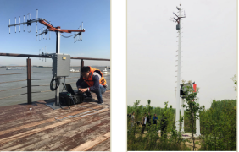
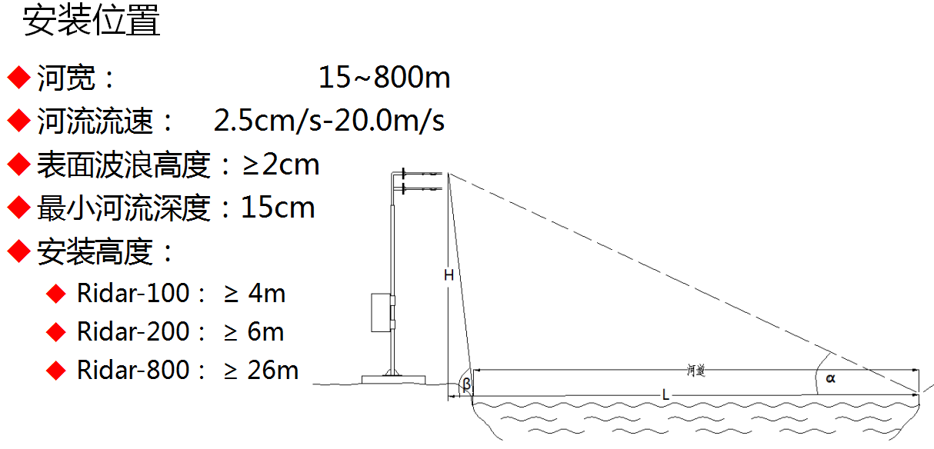

Slide 37
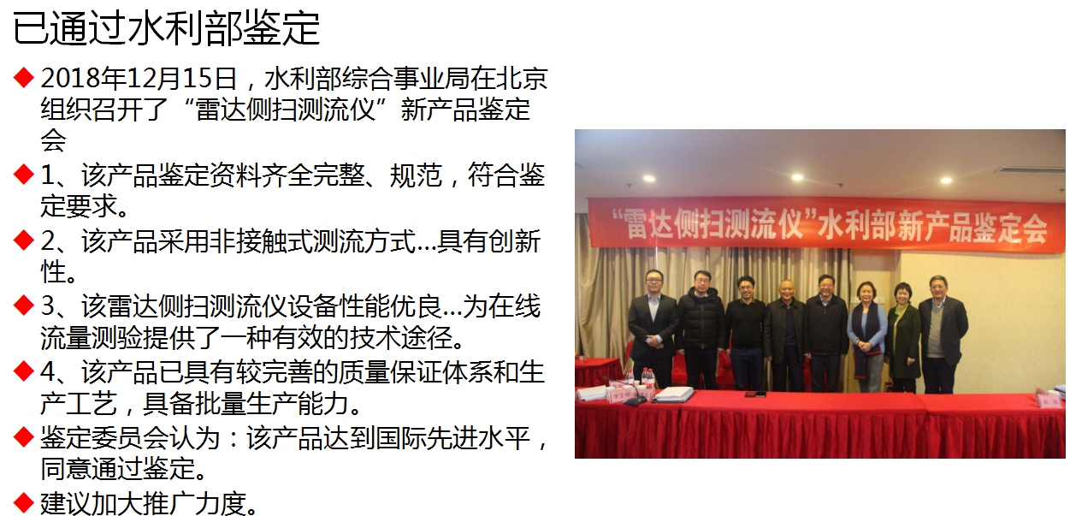
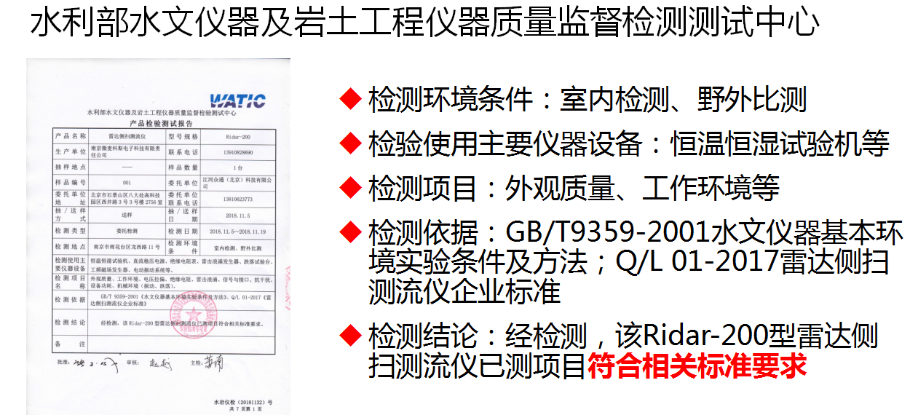

Slide 38
感谢各位指导
电话：13601458391
邮箱：njdq8391@sina.com

